Slide 1


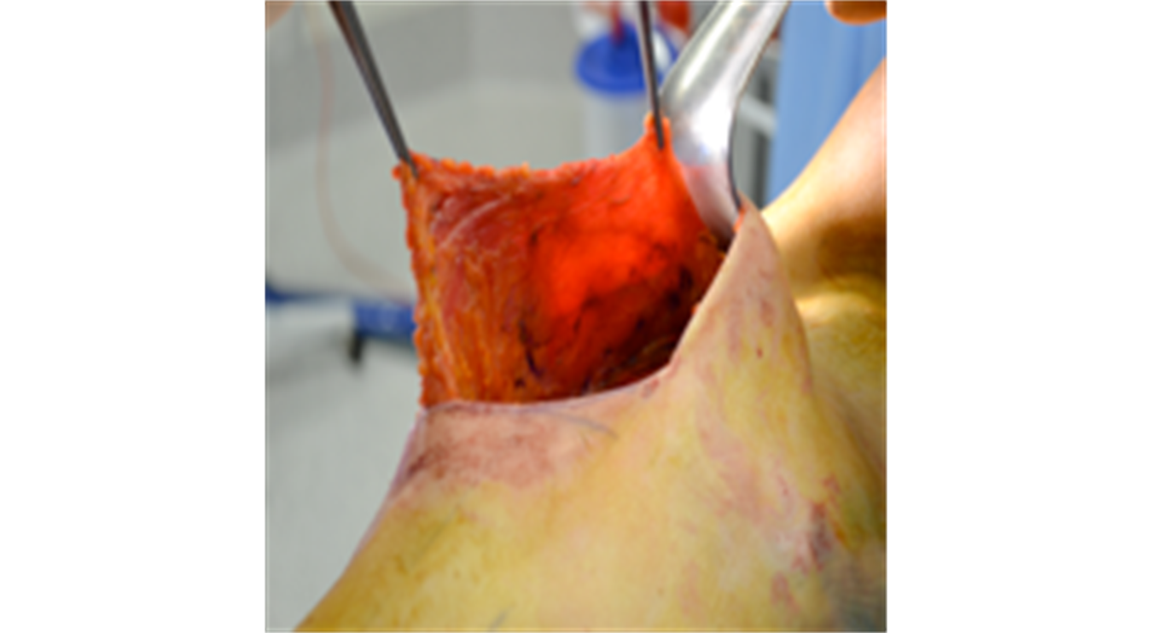
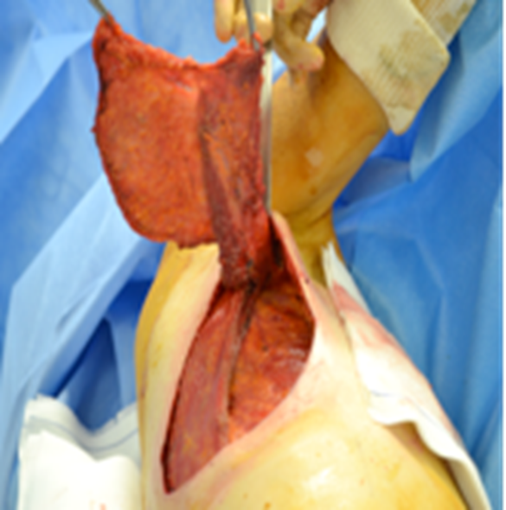
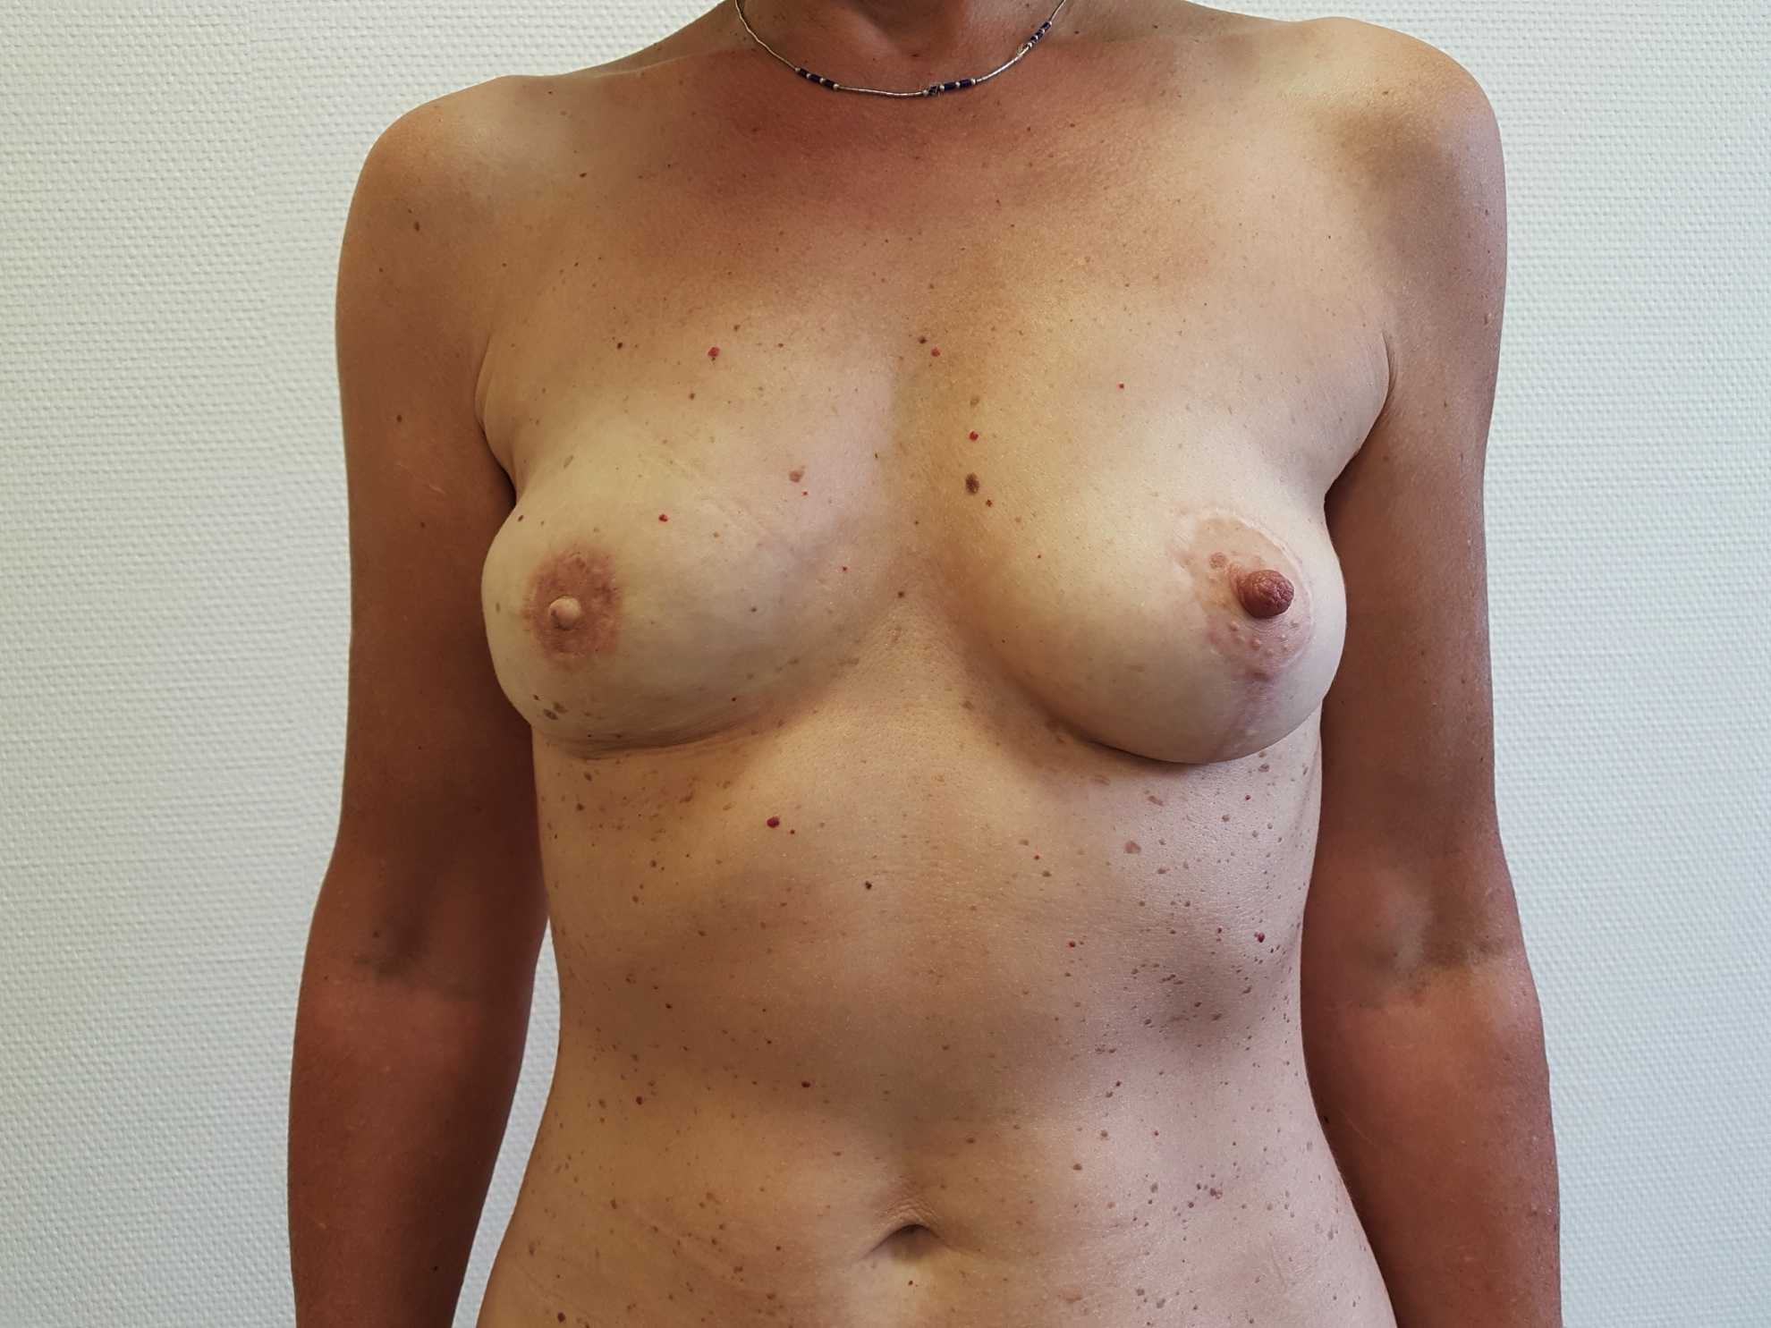
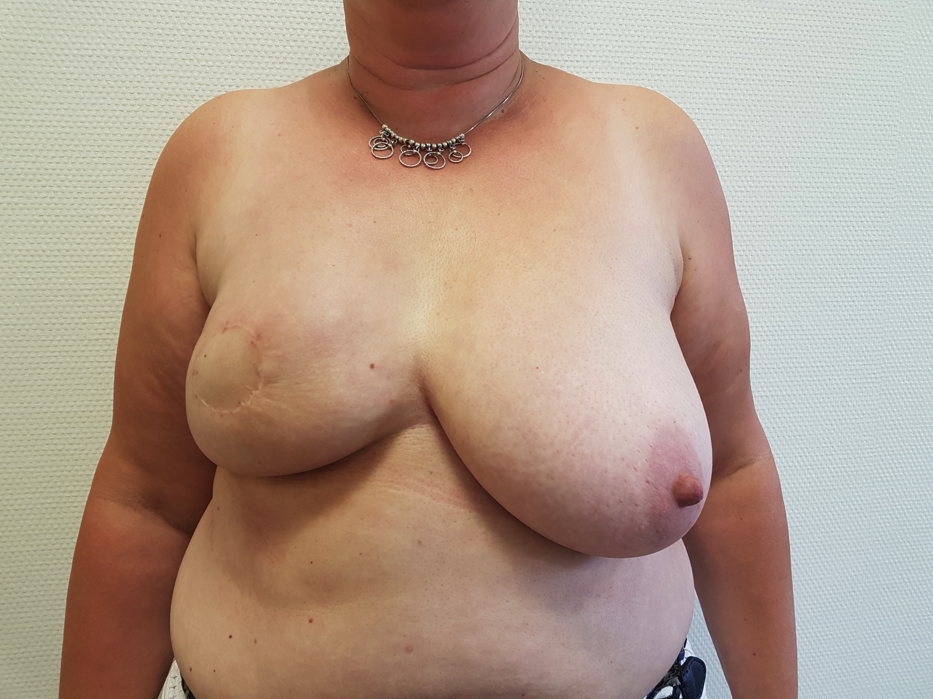
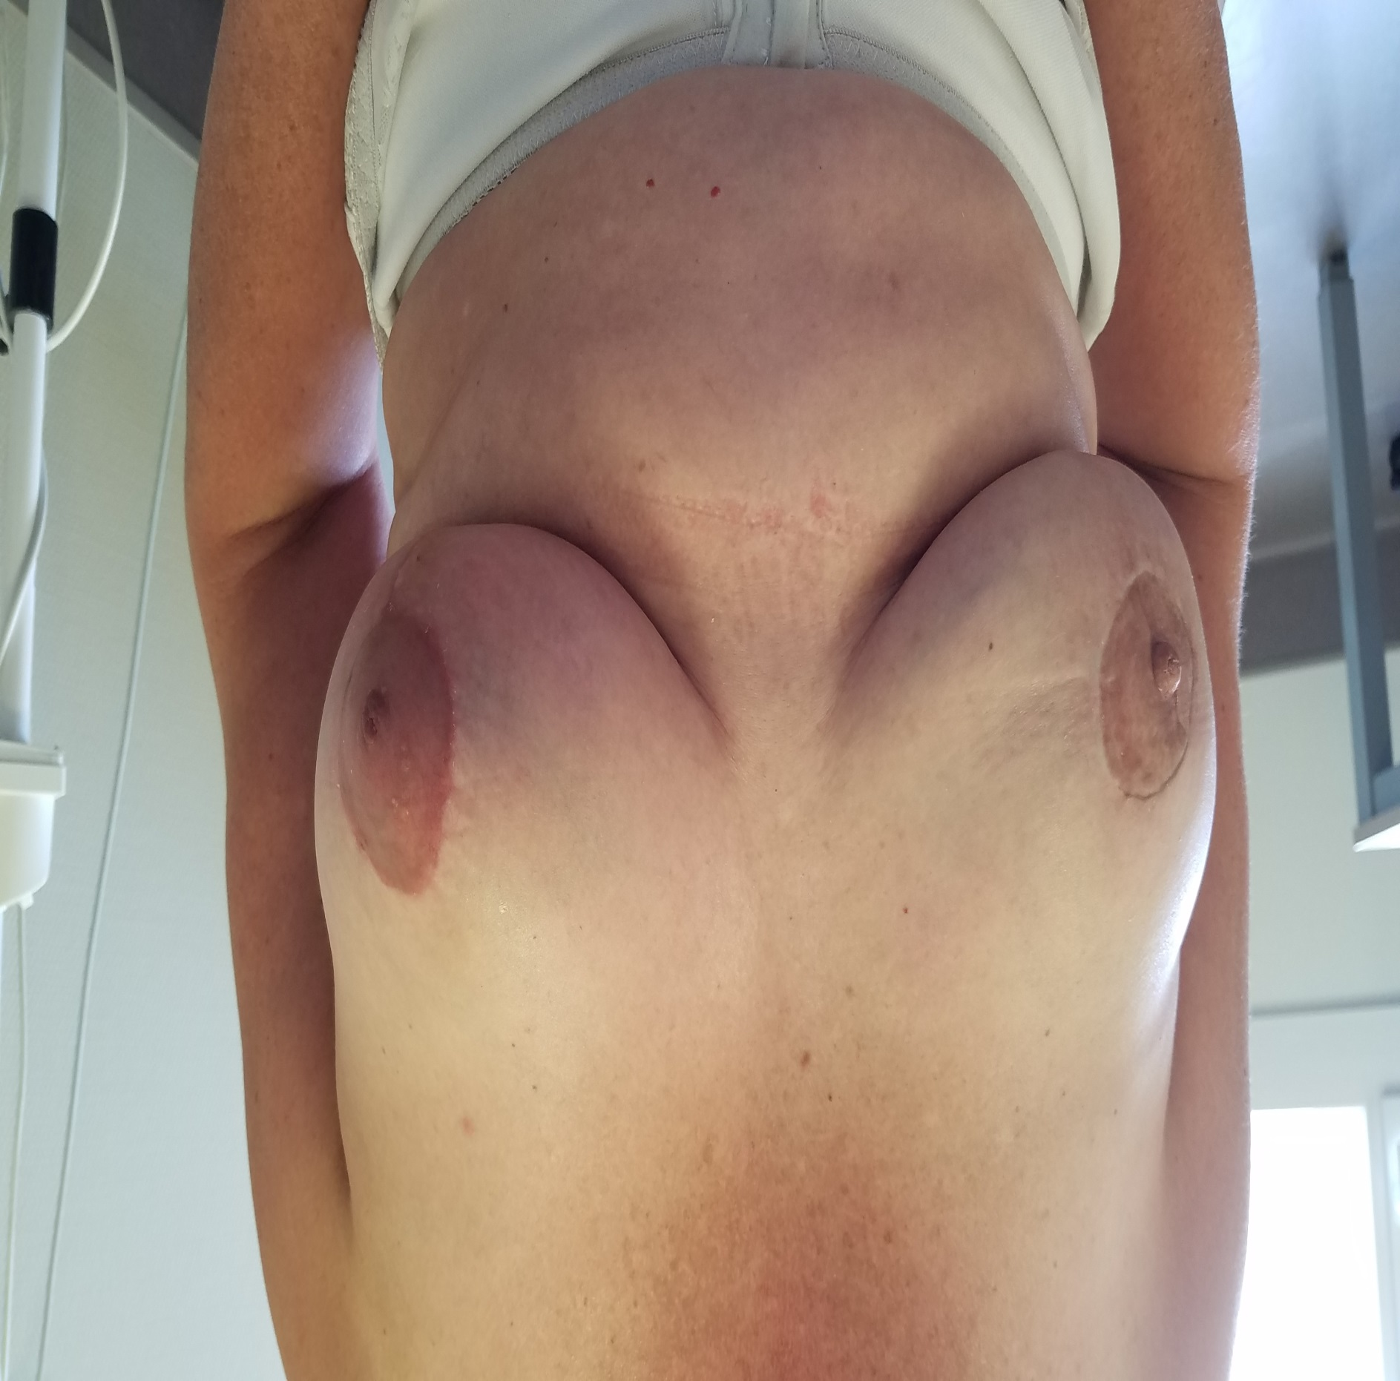
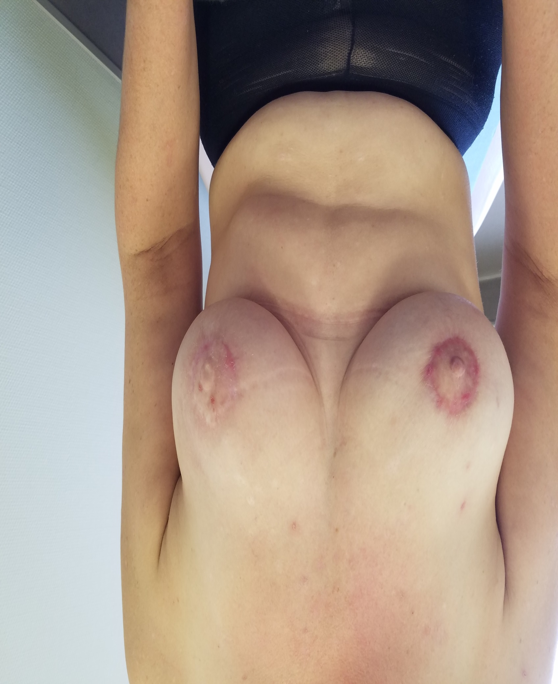
RECONSTRUCTION MAMMAIRE :
LAMBEAU DORSAL A PRELEVEMENT MINIMAL
A L’ICO PAUL PAPIN
De Freitas J¹, Raro P¹, Reynard A¹, Martin E¹, Wernert R¹
1. Service d’Oncologie Chirurgicale, ICO Paul Papin, 49055 Angers Cedex 02, France.
INTRODUCTION :
Le lambeau dorsal est une option thérapeutique en reconstruction mammaire en raison de sa fiabilité et de sa reproductibilité mais son prélèvement peut être source de séquelles fonctionnelles.
Saint-Cyr a développé la technique du lambeau dorsal à prélèvement minimal (LDPM).
Cette étude rétrospective uni-centrique présente notre expérience et la compare aux données de la littérature.
MATERIELS ET METHODES :
Etude rétrospective uni-centrique réalisée chez 20 patientes ayant bénéficié d’une reconstruction par LDPM, par un chirurgien sénior, entre janvier 2O16 et septembre 2018, avec un suivi des patientes de 1 à 32 mois.
Nous avons répertorié pour chaque patiente des critères démographiques, liés à la technique opératoire, aux résultats fonctionnels et esthétiques.
Figure 1. Bifurcation de la branche descendante de l’artère thoraco-brachiale.
RESULTATS :
Âge moyen : 49 ans IMC moyen : 27,6 kg/m2
Nombre de parois irradiées : 20
Durée opératoire moyenne :118 min
EVA moyenne à J1 : 2 sur 10
Nombre moyen de ponctions post-opératoires : 1,6
Nombre moyen de transferts graisseux : 1,4
  Récupération complète sur le plan fonctionnel : 78,6 %
  Niveau de satisfaction des patientes : 21,4 % de 4 ; 78,6 % de 3
23 LDPM
17 RMI
6 RMD
dont 1 bilatérale
dont 2 bilatérales
Figures 2, 3 et 4. RMI par LDPM à droite et bilatérales.
DISCUSSION :
Cette étude montre une bonne reproductibilité de la technique avec des taux de satisfaction élevés. Cette option s’adapte à des morphologies variables grâce au point de pivot et aux transferts graisseux. Nos résultats sont concordants avec la littérature hormis un taux de séquelles fonctionnelles plus élevées.
CONCLUSION :
Cette étude rétrospective uni-centrique portant sur les 23 premières procédures réalisées dans notre service montre un taux de complications faible, des résultats conformes et un taux de satisfaction important.
Le LDPM est donc une technique innovante, fiable et reproductible qui permet d’obtenir de bons résultats sur le plan fonctionnel et esthétique.
Cette procédure offre une option thérapeutique nouvelle à proposer lors de l’information des patientes, notamment lors d’un geste bilatéral.

